Slide 1

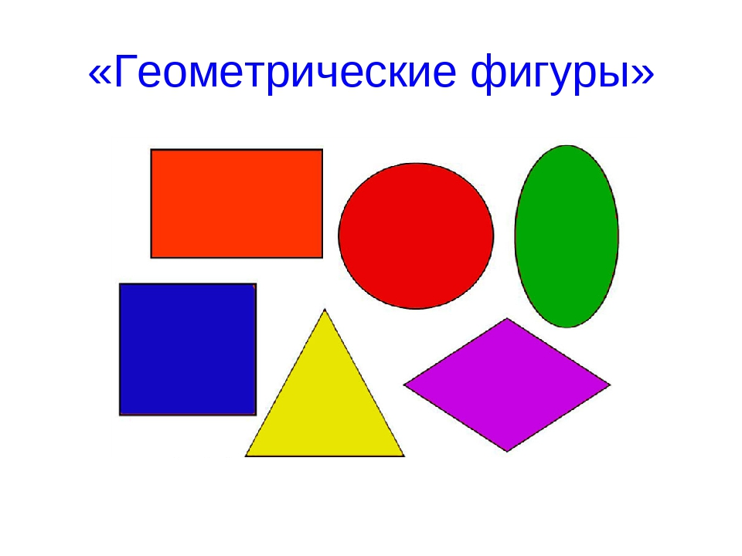

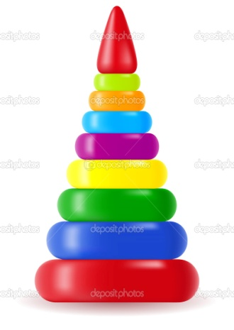
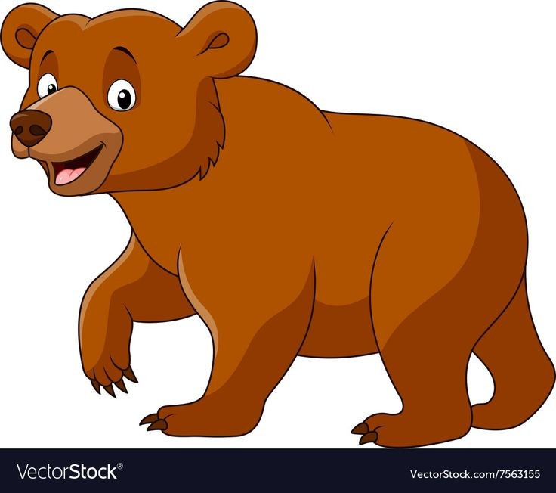

Танымдық дағдыларды
дамытуға арналған
дидактикалық ойын картотекасы
№2
Сейтказина З.Ж.

Slide 2
№ 1
Дидактикалық ойын: «Дұрыс, дұрыс емес»
Мақсаты: Құстарға деген қамқорлық сезімдерін ояту, оларды күтіп баптауға тәрбиелеу.
Шарты: суретке қарап құстарға деген қарым-қатынастың қайсысы дұрыс, қайсысы дұрыс емес екенін айтады, себебін түсіндіреді.
№ 2
Дидактикалық ойын: «Не, қалай қоректенеді»
Мақсаты: Жануарлардың қоректену ерешеліктері туралы түсініктерін молайту.
Шарты: Жануалардың суретіне қарап, олардың іс-әрекеттері барысында немен қоректеніп жатқанын ажыратып айту. Әңгімелеу

Slide 3
№ 3
Дидактикалық ойын: "Қай зат кімдікі?"
Мақсаты: сөздік корларын молайту.
Шарты: мұнда балалар әжесіне, атасына, анасына, әкесіне, ағасына, апасына, әпкесіне тиісті затты тауып сызықпен қосу керек
№ 4
Дидактикалық ойын: “Бөліктерді құрастыр"
Мақсаты: Бөлшектерден сюжетті сурет құрастыруға машақтандыру.(отбасы суреті). кесінді суреттер
Шарты: Балалар: Таңертең топ ішіне кірсем, топта....мен дайындаған суретті қиып тастапты, міне қараңдар мына үлкен кесілген, қағаздар жатыр.
Балалар қалай ойлайсыңдар, олай істеуге болама? суретті қалай атаймыз?

Slide 4
№ 5
Дидактикалық ойын: «Артық зат»
Мақсаты: ойлау қабілеттерін, қол моторикаларың дамыту.
Шарты: Балалардың алдына түрлі тақырыпта суретімен карточкалар қойылады, олар суреттің ішінен артық затты атайды, сызып тастайды.
№ 6
Дидактикалық ойын:«Біреу және көп»
Мақсаты: «Біреу және көп» ұғымын ажырата алуға үйрету.
Шарты: Тәрбиеші балалардан заттардың арасынан бір және көп заттарды табуды өтінеді. Мысалы: сағат біреу- сиыр көп; бір аквариум-көп балық

Slide 5
№ 7
Дидактикалық ойын: «Зат неге ұқсайды?»
Мақсаты: Геометриялық денелер мен фигуралар туралы білімдерін бекіту; айналадағы заттардың геометриялық пішінін ажырата білу дағдыларын дамыту.
Шарты: Тәрбиеші геометриялық пішінді немесе геометриялық денені балаларға көрсетеді, ал балалар оның қоршаған ортадағы қандай затқа ұқсайтындығын табады немесе естеріне түсіреді.
№ 8
Дидактикалық ойын: «Айырмашылығын тап»
Мақсаты: Балаларға екі суреттің немесе заттың айырмашылығын таба білуге; өз ойын айта білуге үйрету; ақыл-ойларын дамыту; шыдамдылыққа, досының жауабын тыңдай білуге дағдыландыру.
Шарты: Тәрбиеші балалардың сөйлемді дұрыс байланыстырып сөйлеуін қадағалайды. Балалар берілген қос суреттердің екеуін салыстырып, бір бірінен айырмашылықтарын айтады. Мысалы, ұзын-қысқа, тб

Slide 6
№ 9
Дидактикалық ойын: «Ненің баласы?»
Мақсаты: Балалардың «үлкен», «кіші» ұғымдары туралы түсініктерін бекіту; жабайы және үй жануарлары туралы білімдерін кеңейту.
Шарты: Үлкен және кіші суреттер тұрады. Өзінің таңдап алған жұбын атайды. Мысалы: ит үлкен, ал күшік кішкентай
№ 10
Дидактикалық ойын: «Суретші қай жерде қателесті?»
Мақсаты: Балалардың ойлау қабілетін дамыту, суреттегі сәйкессіздікті таба алға үйрету.
Шарты: Тәрбиеші суретшінің сурет салғанын айтады. Балалардан оның бәрін дұрыс салғандығын тексеруді сұрайды. Балалар қисынсыз болмайтын көріністерді тауып, оның дұрысын нұсқасын айтады.

Slide 7
№ 11
Дидактикалық ойын : «Жоғарыда-төменде»
Мақсаты: Жоғары–төмен ұғымдарын пысықтау. Байқағыштықты, зейін, қиялды дамыту.
Шарты: Бала қораптың ішінен бір суретті алып, атын атап, орнын анықтап үлкен суретке бекітеді. Мысалы, ұшақ жоғарыда аспанда ұшады, балық төменде су ішінде жүзеді.
№ 12
Дидактикалық ойын: «Құстар мен аңдарды құрастыру»
Мақсаты: Балалардың ойлау қабілетін, шығармашылығын дамыту.
Шарты: Тәрбиеші құстардың және аңдардың суреттерін ,қиындыларын балалардың алдына үлестіреді.Балалар осы суреттерге қарап отарып құстарды, аңдарды ажыратып құрастырады.

Slide 8
№ 13
Дидактикалық ойын : «Бағдаршам»
Мақсаты: Түстер туралы, жол қауіпсіздігі туралы мағлұматтар беру.
Шарты: Дөңгелектер таратылып беріледі. Балаларға «Тоқта» дегенде балалар сәйкес қызыл дөңгелектерді, «Дайындал» дегенде сары дөңгелекті, «Жүр!» дегенде жасыл дөңгелекті көрсетеді. «Жасыл» түсті көрсеткенде балалар орындарынан тұрып жүрген қимыл көрсетеді, «Сары» көрсеткенде баяу қозғалыс қимылын жасайды. «Қызыл» түсті көрсеткенде орындарына отыра қалады. Осы қимылды бірнеше рет қайталайды.
№ 14
Дидактикалық ойын: «Не жоқ?»
Мақсаты: Балаларға киіз үйдің бөлшектерін атап, естерінде сақтауға үйрету.
Шарты: Балаларға киіз үйдің бөлшектерінің суреттерін ұсынады. Балалармен бірге атауларын атайды. Балалардан көздерін жұмуларын өтінеді де заттың біреуін жасырады. Балалар қандай заттың жасырынғанын табады.

Slide 9
№16
Дидактикалық ойын : «Кеңістік»
Мақсаты: Балаларды кеңістікті бағдарлауға жаттықтыру; ойлау қабілеттерін, қабылдау, зейін процесстерін дамыту.
Шарты:Балалардың алдында үлкен бөлменің суреті тұрады. Балаларға суреттерді таратып беру. Суреттерді орындарына орналастыруды ұсыну. Мысалы, балықты аквариумға салу, гүлді үстелдің үстіне, суретті қабырғаға ілу. Ойын осылай жалғаса береді.

Slide 10
№17
Дидактикалық ойын : «Төлдерін тауып бер»
Мақсаты: Үй жануарлары жайлы білімдерін тиянақтау, төлдерін ажыратуға үйрету.
Шарты: Суреттің оң жағында жануарлардың суреттері, ал сол жақта олардың төлдері. Тақтаға шыққан бала қай үй жануарын таңдап алса соның төлін енесіне қосады.
№18
Дидактикалық ойын : «Кім тапқыр?»
Мақсаты: сөздік қорын толықтыра отыра, шапшандылыққа баулу.
Шарты: сұрақтар қойылып балалар жауап береді.
«Күзгі» деп нені айтуға болады?
Күзді неге жомарт күз деп айтады?
Күзде егістікті жинайды деп түсіндіріп суретін көрсетеді
Күзде нелер ұшып кетеді?
Күзде неге ағаштарда жапырақтар азаяды?
Күзде не жиі болады?
Күзде жие жауын-шашын болады деп суреттерді көрсетіп түсіндіреді

Slide 11
№19
Дидактикалық ойын : «Дауысынан таны»
Мақсаты: Тыңдау, есті қабілеттерің одан ары қарай жетілдіру.
Шарты: таспа қосылып құстардың дауыстары кезек-кезек қойылады. Балалар таныс құстарды естеріне түсіріп, атауын айтып беру керек. Тәрбиеші дұрыс табылған құстын суретін тақтаға қояды.
№20
Дидактикалық ойын : «Шатаспақ»
Мақсаты: Сурет бойынша жануарлардың басын орналастыру ,ойлау қабілеттерің дамыту.
Шарты: -Мынау ненің басы?
Берілген суреттегі жануарлардың басын тауып орналастыру керек

Slide 12
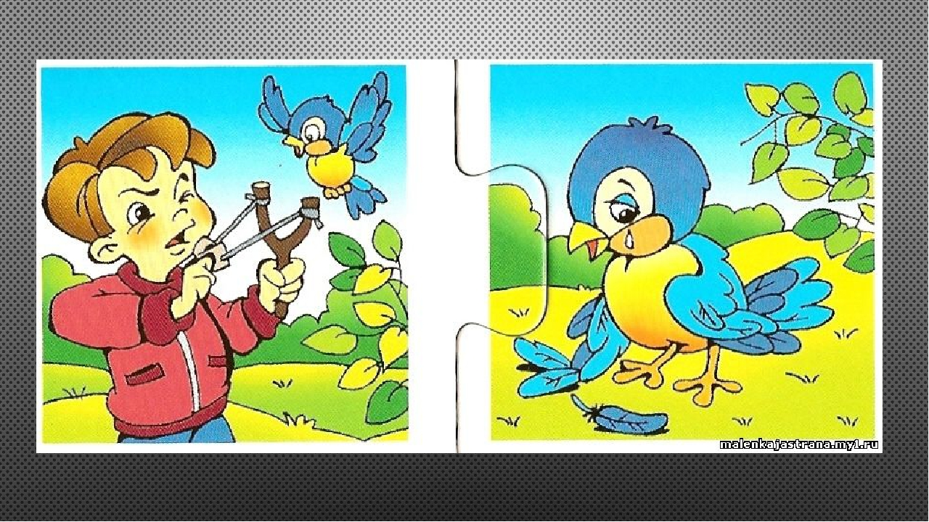
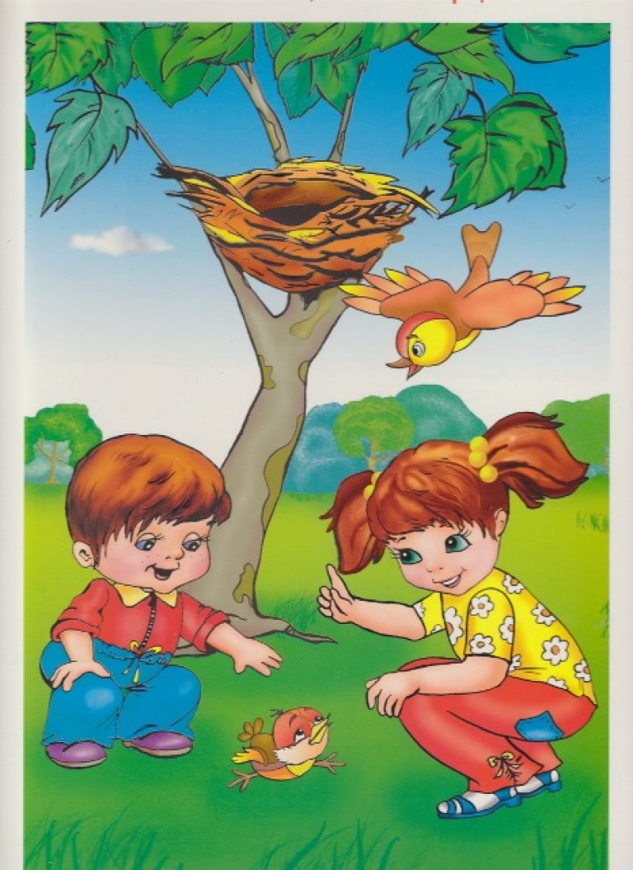
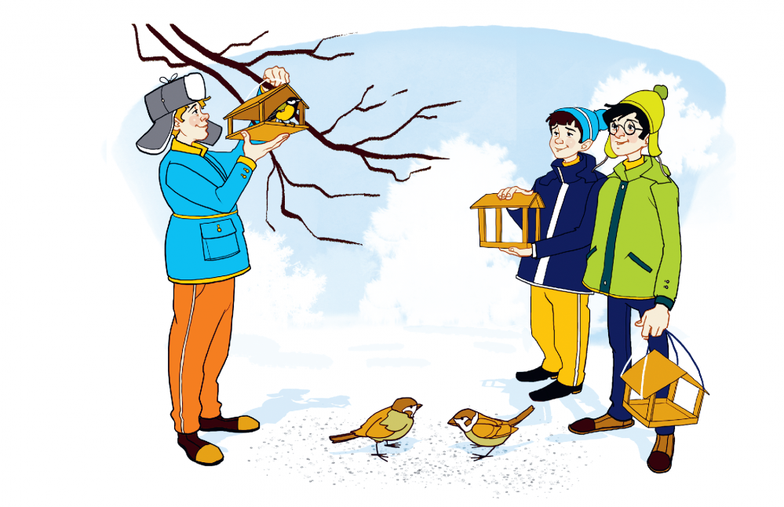
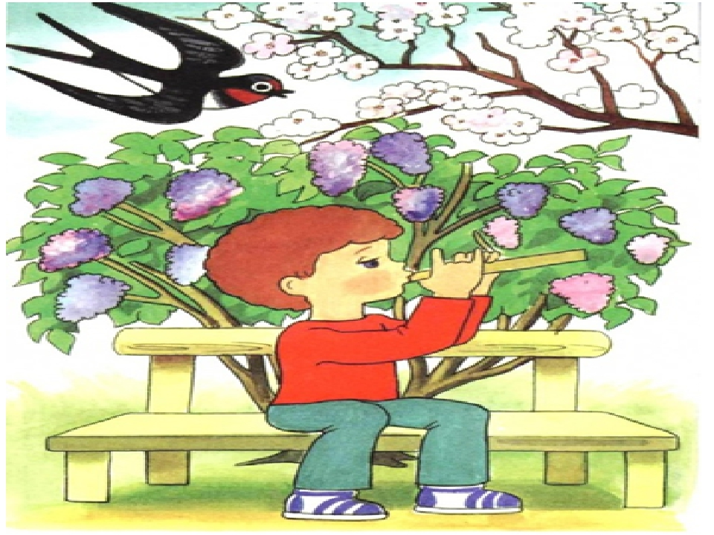
№ 1

Slide 13
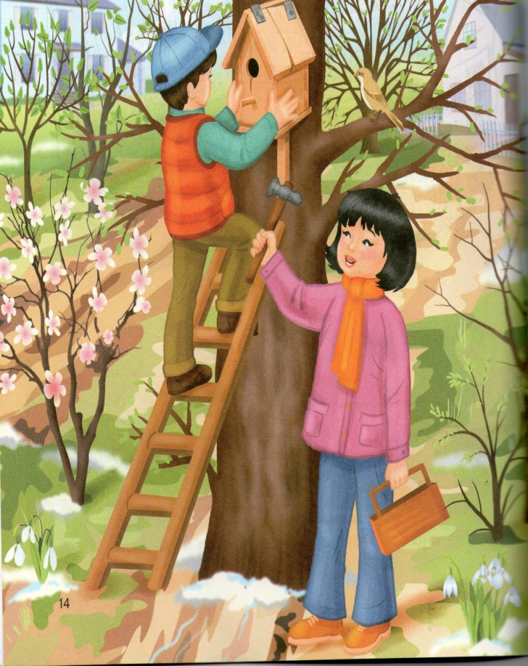
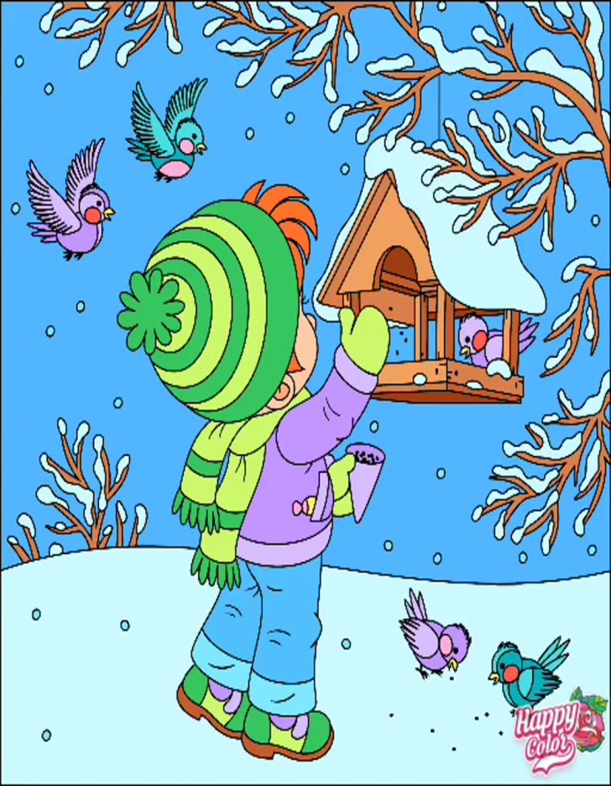

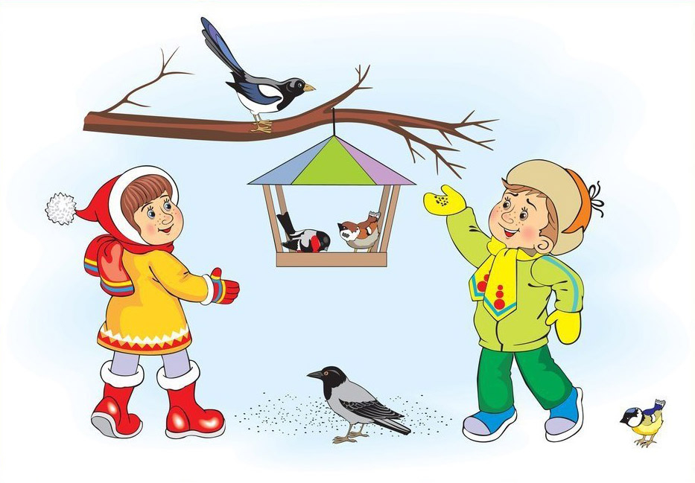
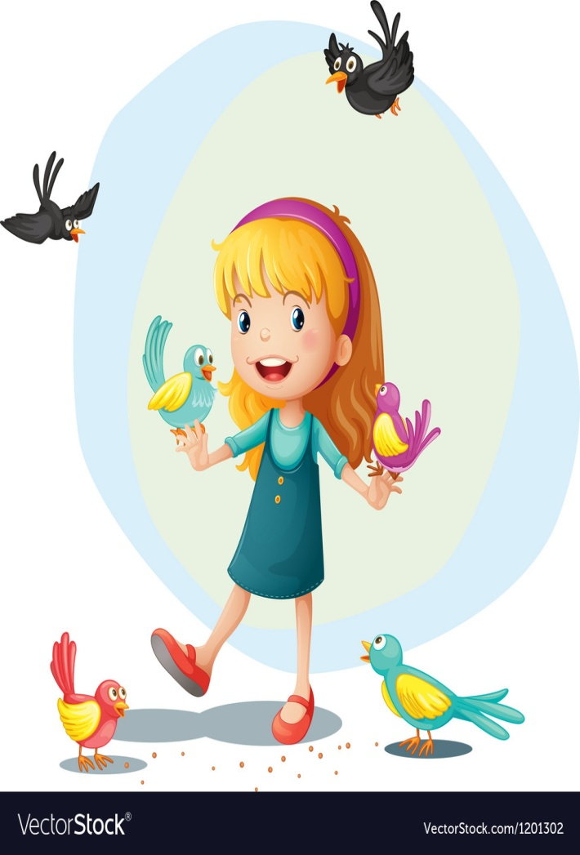

Slide 14
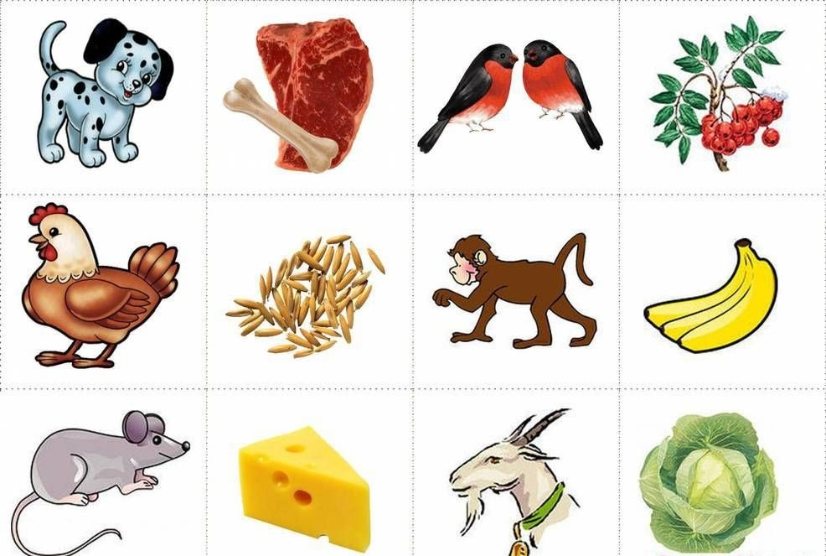
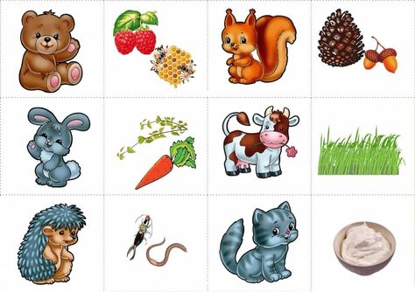
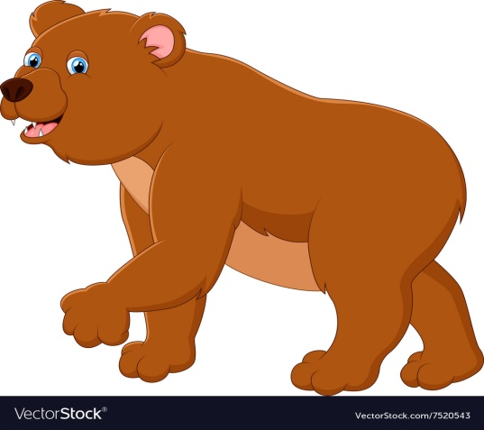
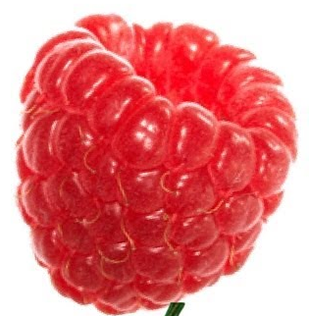


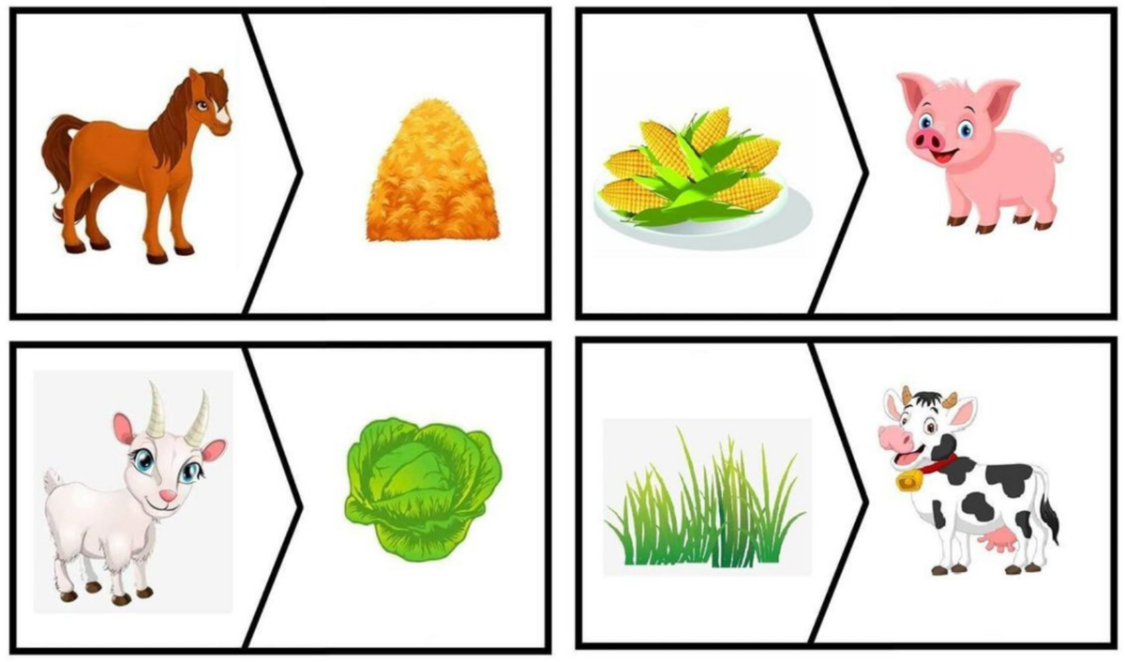



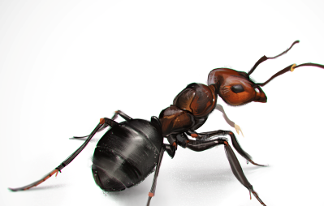
№ 2

Slide 15
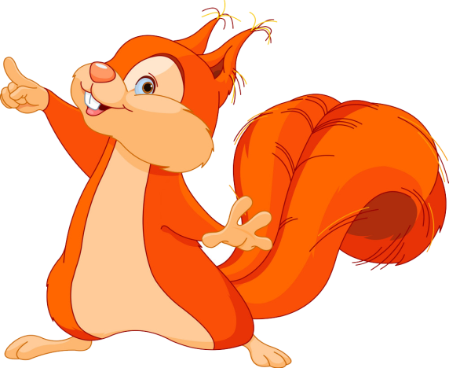



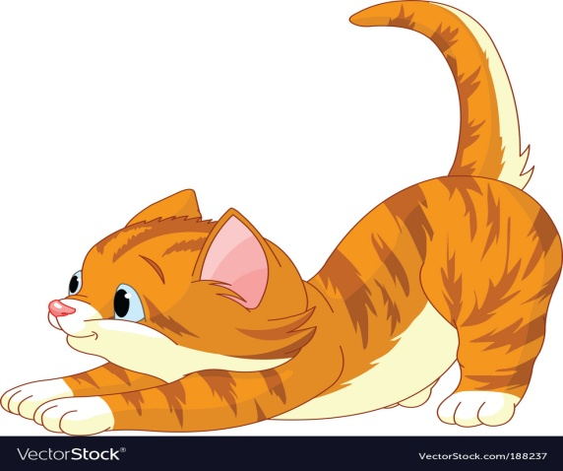


Slide 16
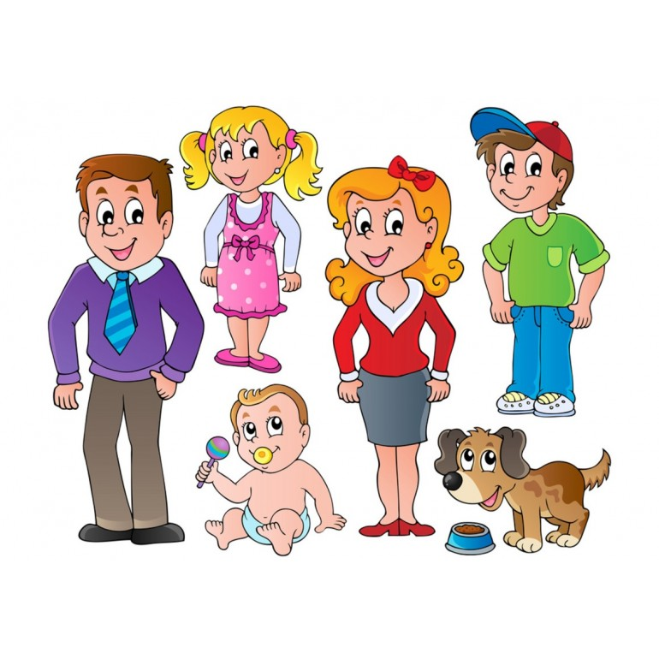
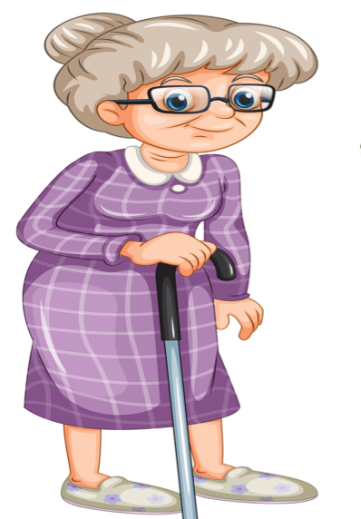


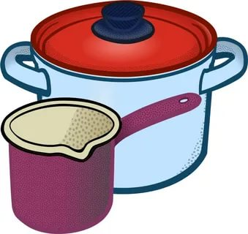
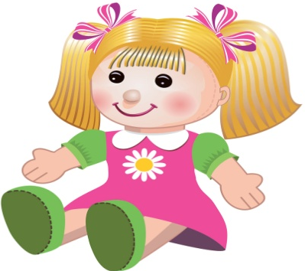



№ 3

Slide 19
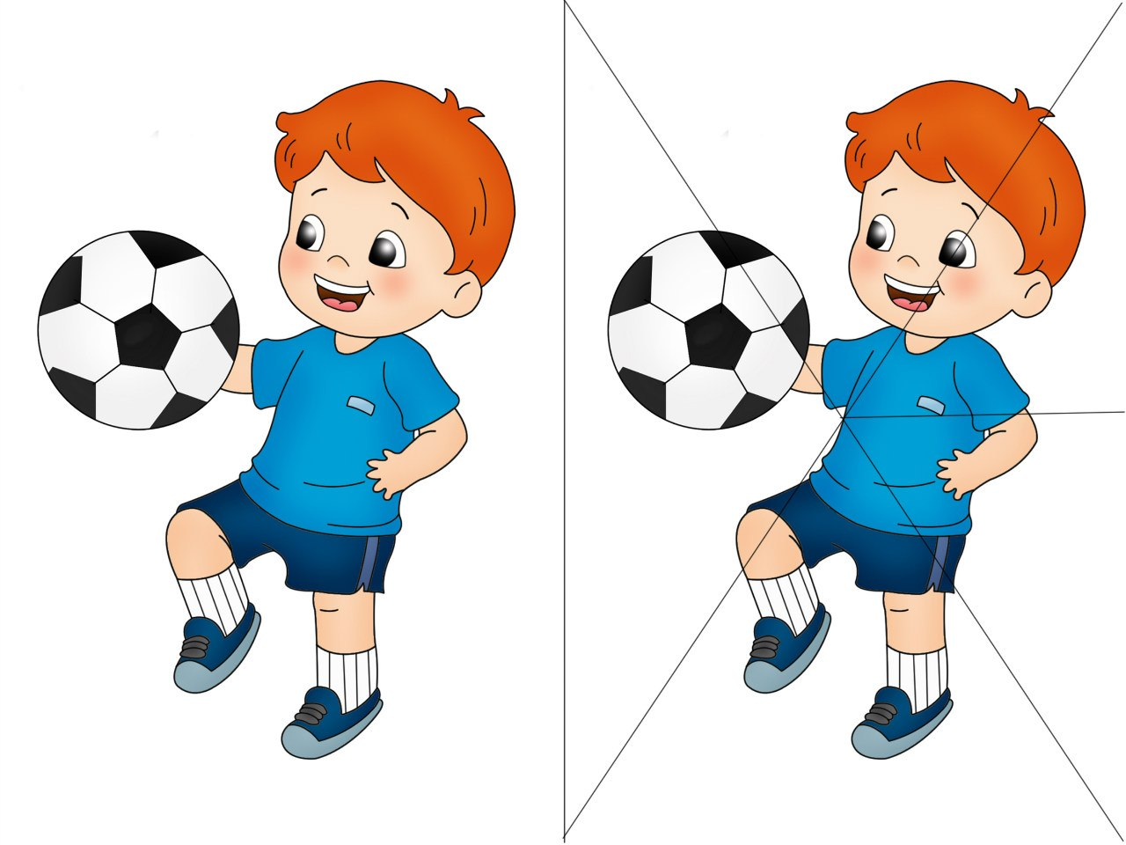
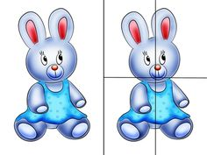
№ 4

Slide 20
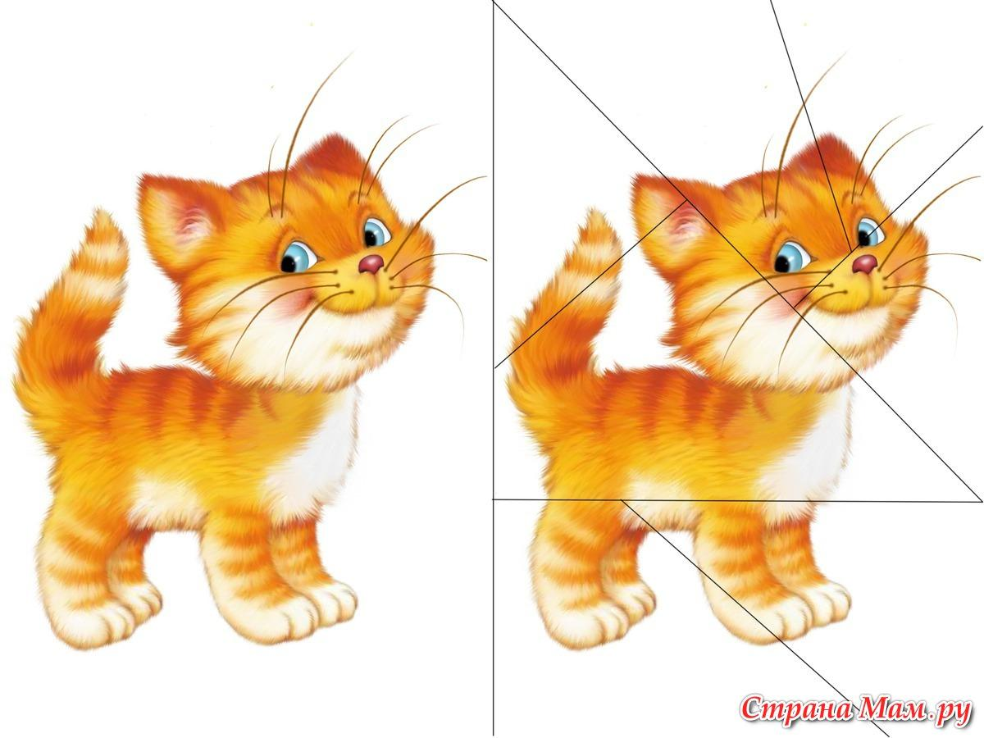
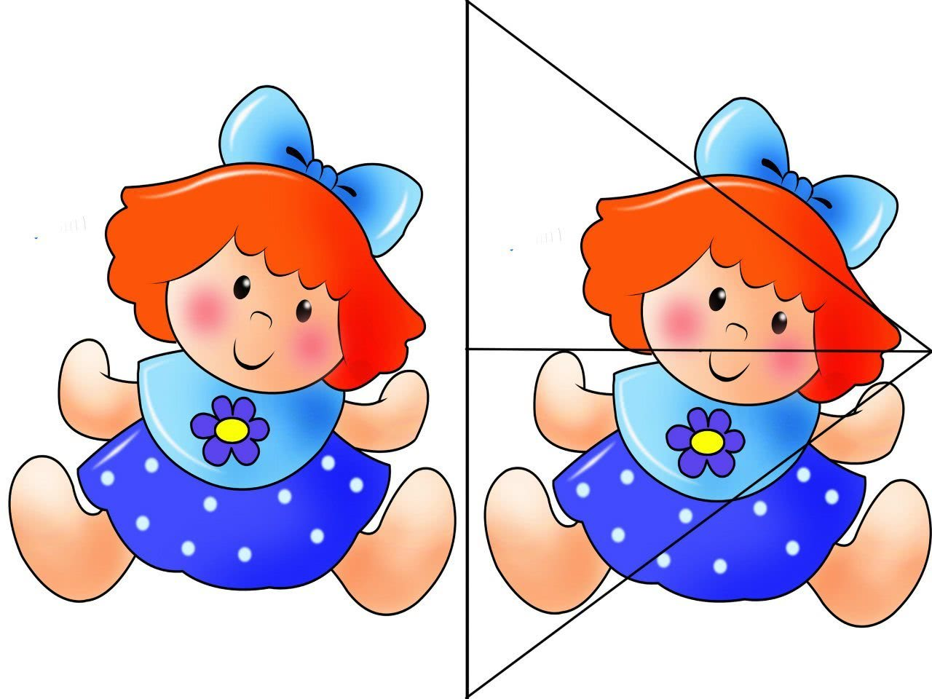

Slide 21
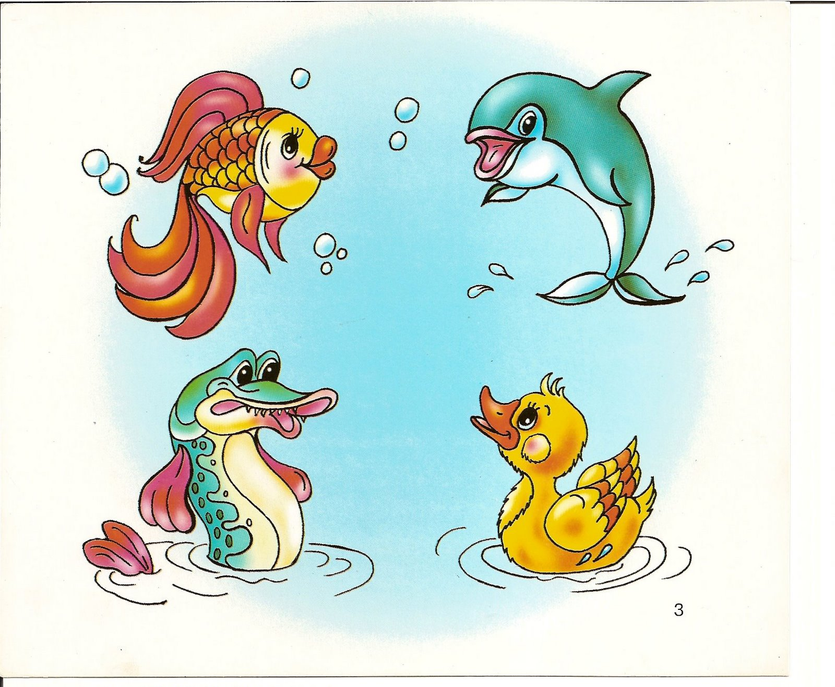
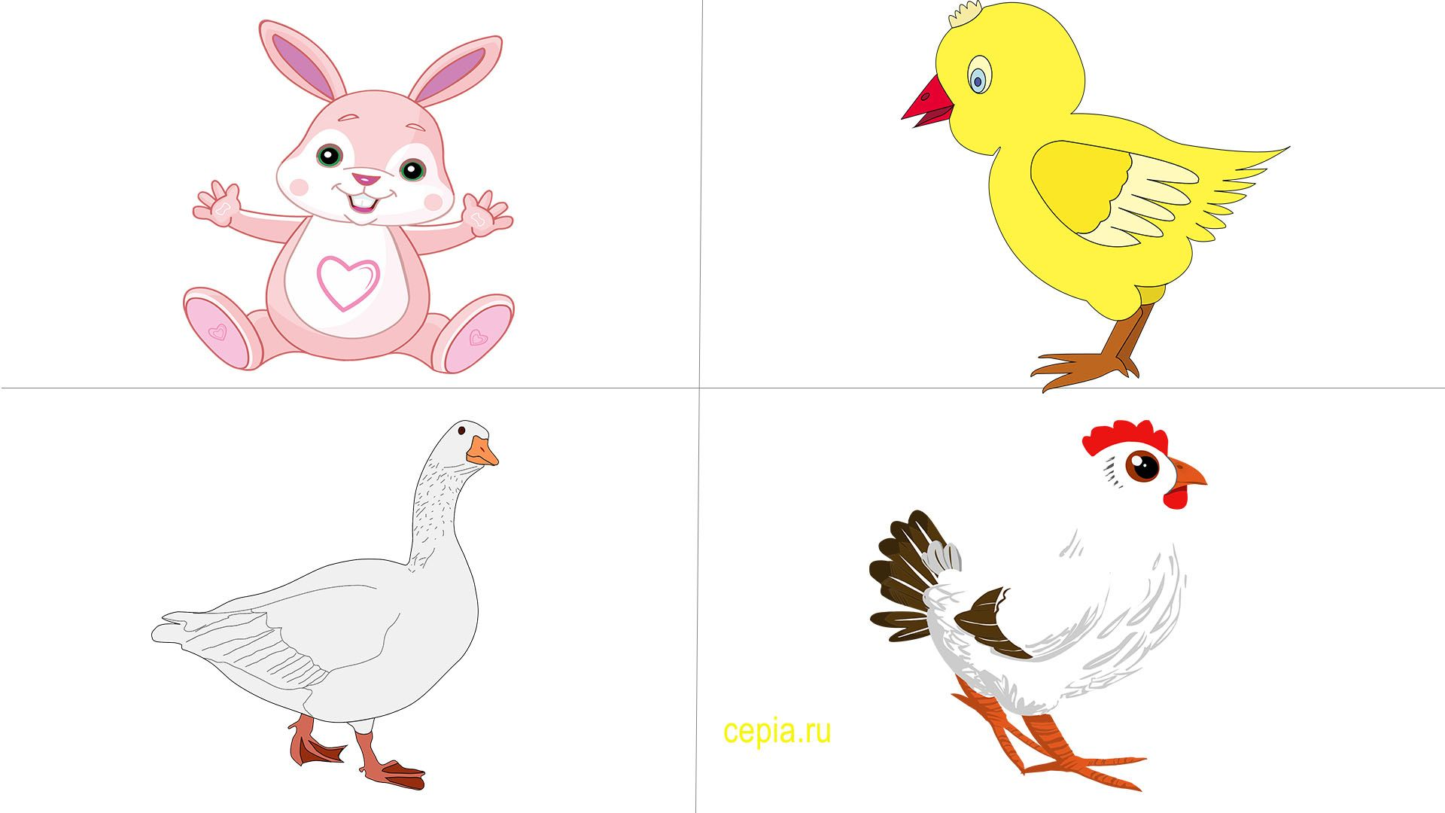
№ 5

Slide 22
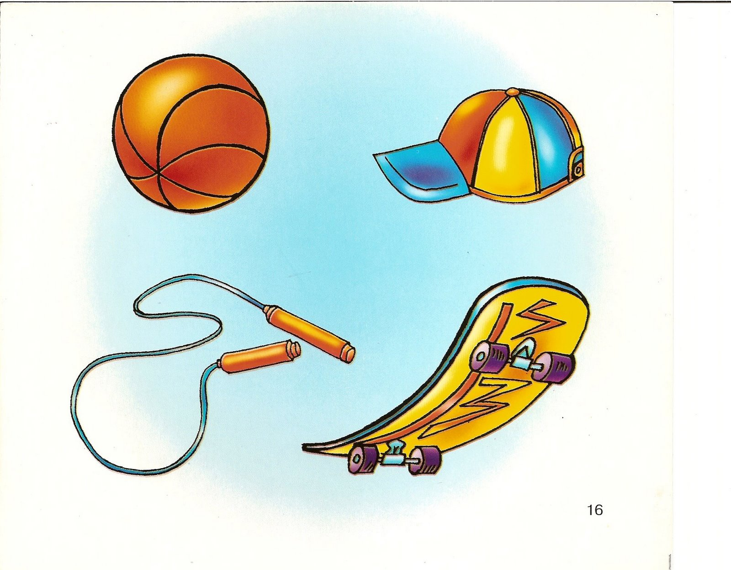
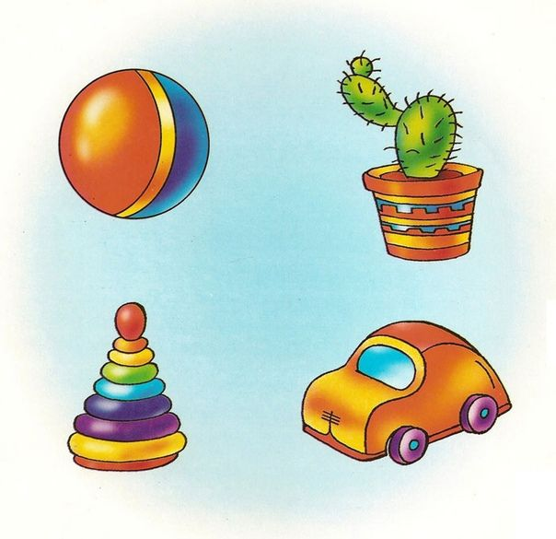

Slide 23
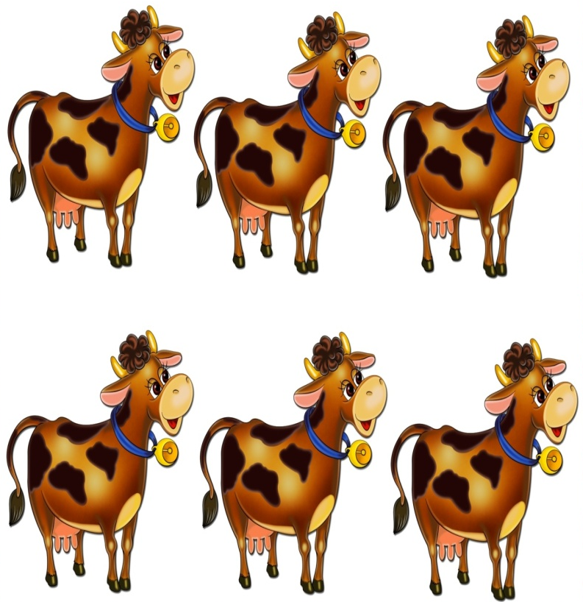
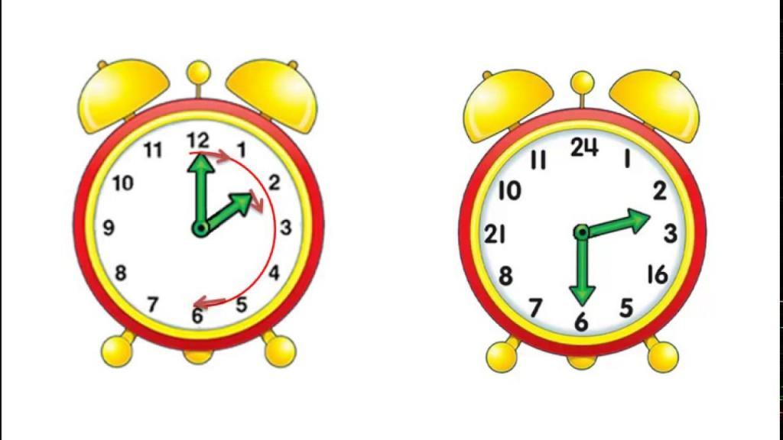

№ 6

Slide 24
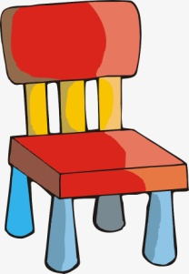
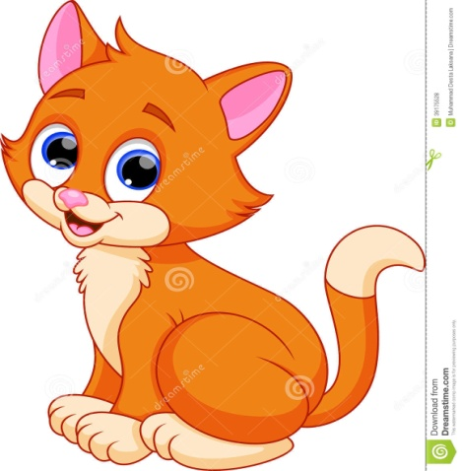

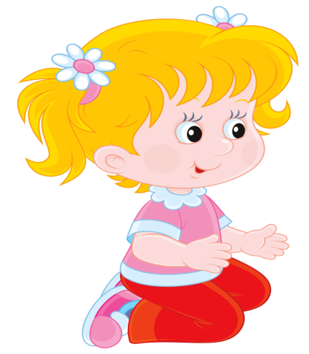

Slide 25
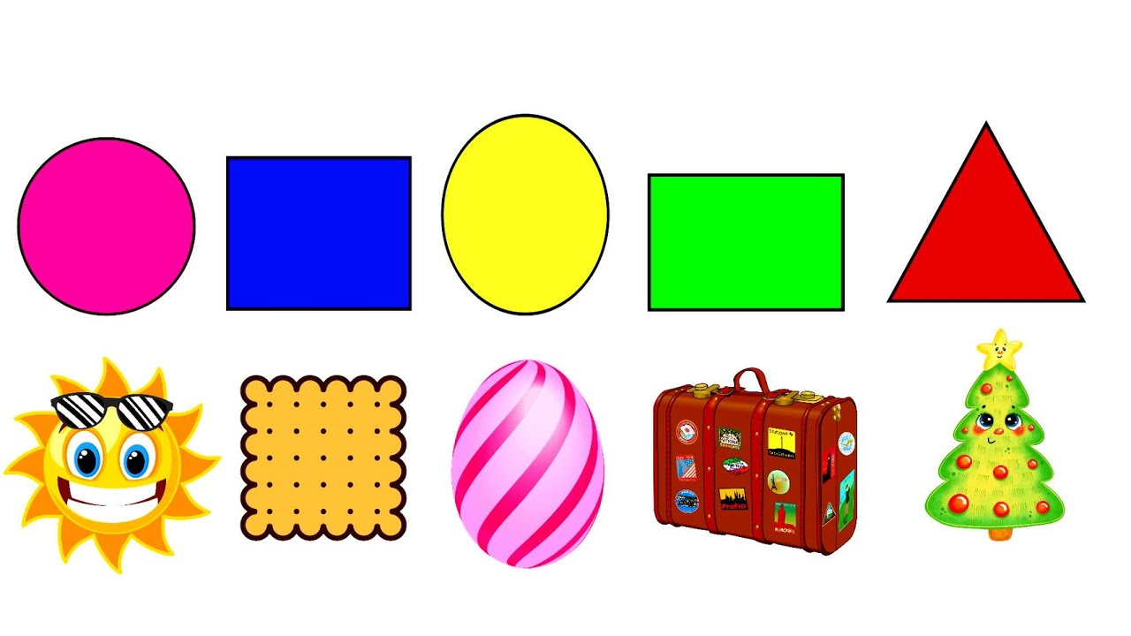
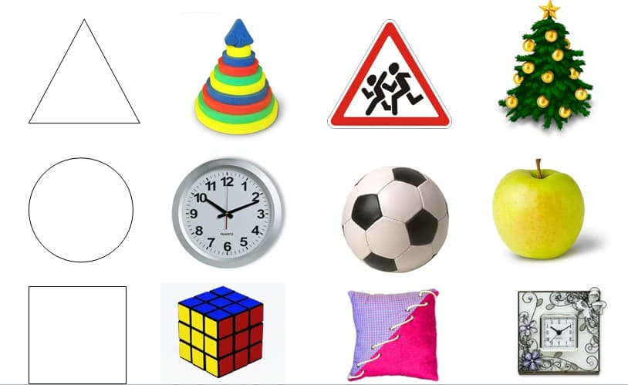
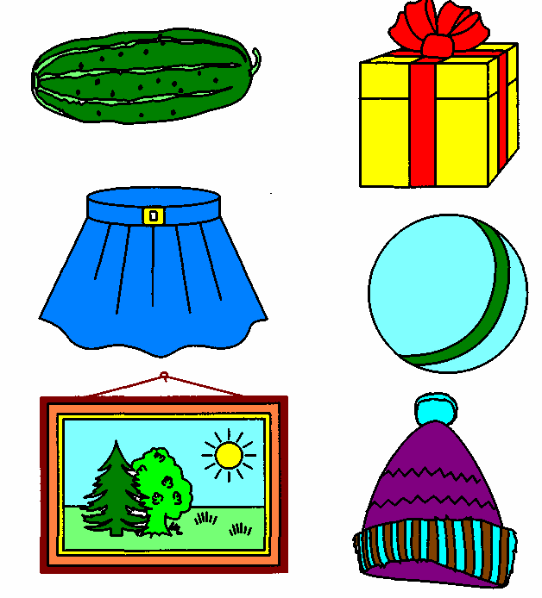
№ 7

Slide 27
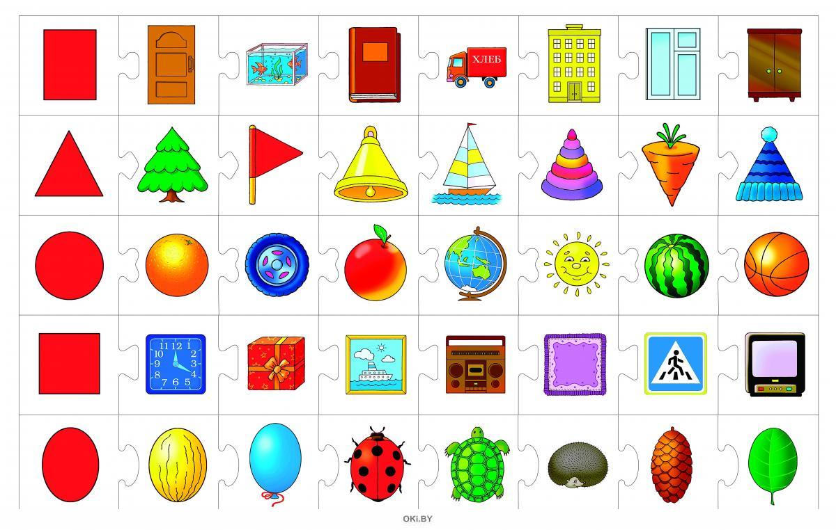

Slide 28
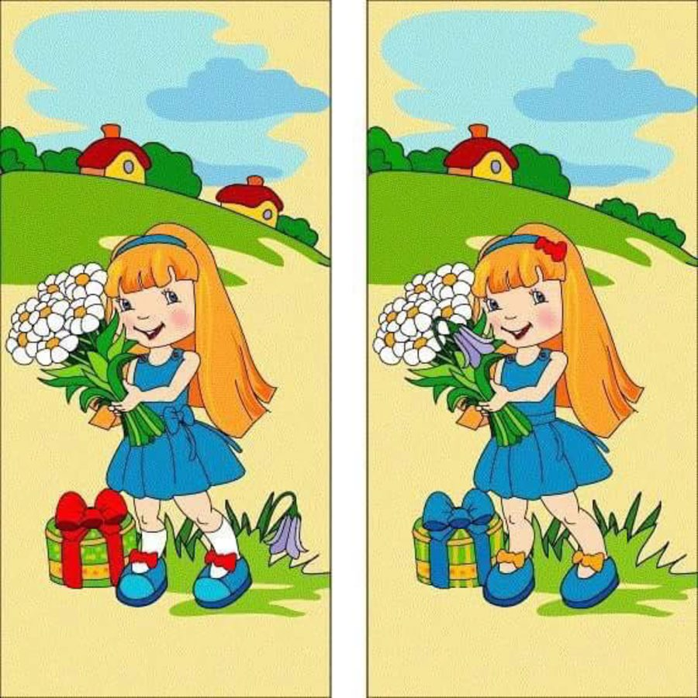
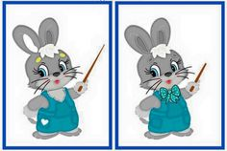
№ 8

Slide 29
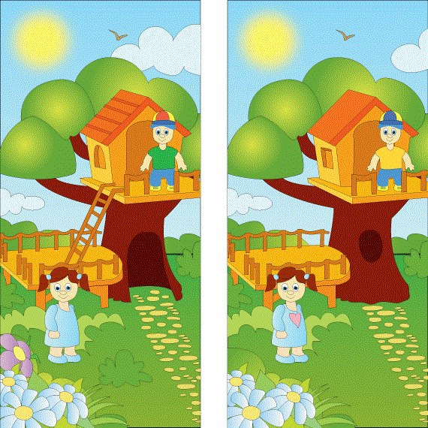
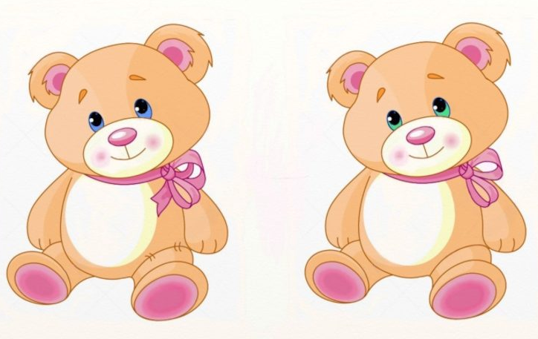

Slide 30
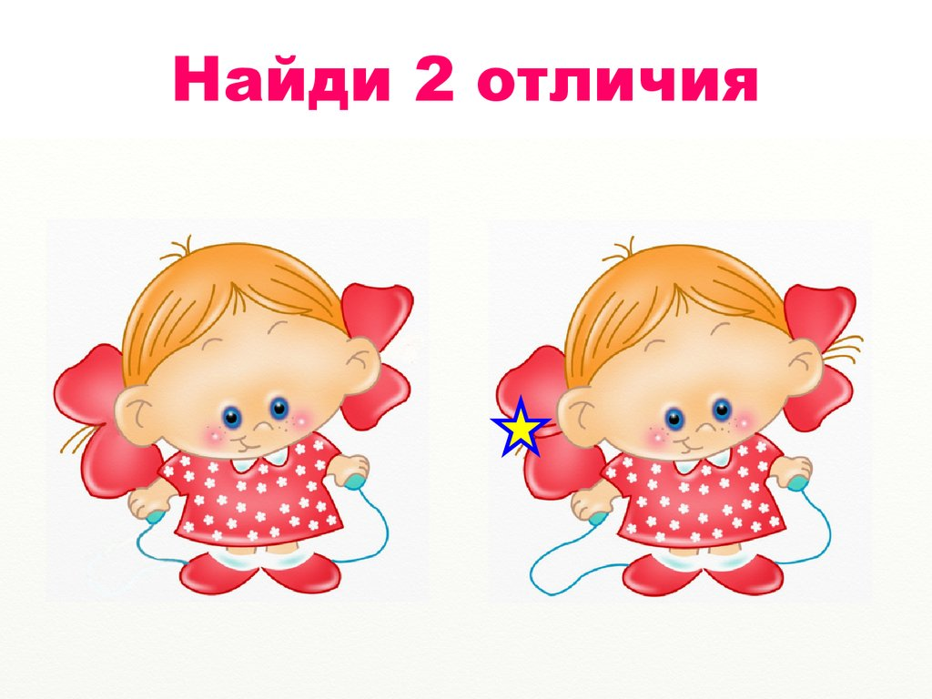
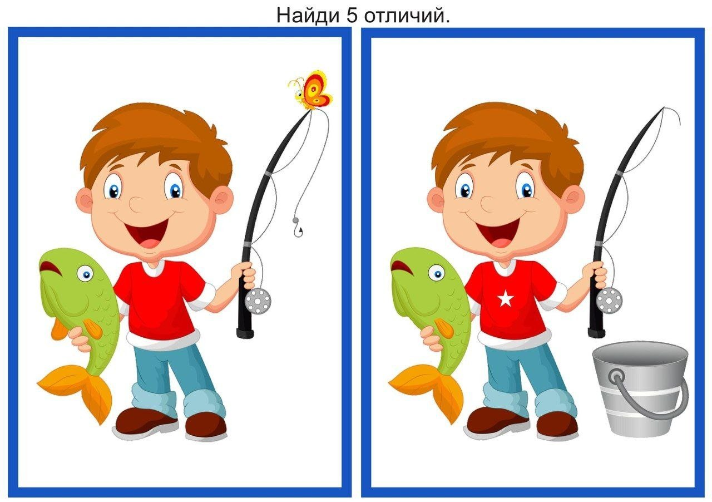

Slide 31
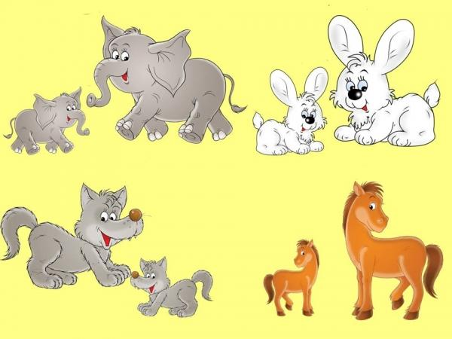
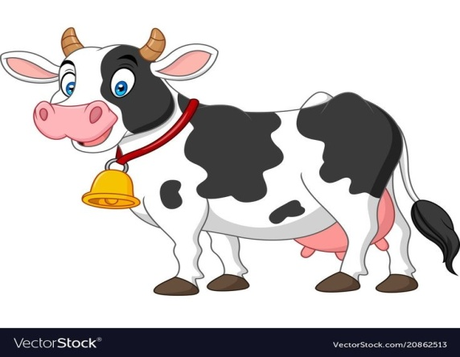
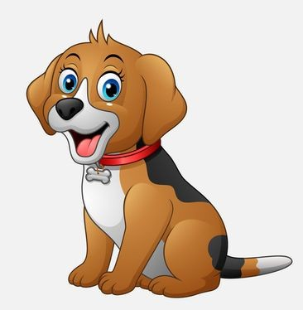

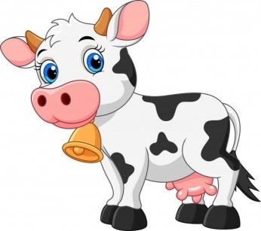
№ 9

Slide 32







Slide 33

№ 10

Slide 34


Slide 35


Slide 36


№ 11

Slide 37











Slide 38


№ 12

Slide 39



Slide 40

№ 13

Slide 41

№ 14

Slide 42

№ 15

Slide 43


Slide 44



№ 16

Slide 45




Slide 46








№ 17

Slide 47

№ 18

Slide 48


Slide 49

№ 19

